Slide 1
英語論文#6
2023/12/11
M1
建元 了

Slide 2
論文の概要
タイトル
Cross Contrasting Feature Perturbation for Domain Generalization
執筆者
Chenming Li, Daoan Zhang, Wenjian Huang, Jianguo Zhang
掲載
ICCV2023
選択理由
データの取得条件にずれがある学習に関する最新の論文
Notes:
軽量リモートセンシング画像超解像度のための距離注意残余ネットワーク

Slide 3
背景
Out-of-distribution(OOD)問題
通常の教師あり学習では、訓練データとテストデータに属するサンプルが独立同分布（IID）である
テストデータが訓練データと同じ確率分布に従う仮定となり、パフォーマンスの低下
解決には実際と則した多様な訓練データで学習したモデルが必要

Slide 4
導入
データ摂動ベースではGAN、VAEを用いる手法が採用されるが、未知のドメインを生成できないため適していない
データ摂動ベースでは多様性を制限し、意味的一貫性を維持できない
潜在空間でドメインを意識した適応特徴の摂動を強制し、クラス情報を保存して意味的一貫性を制約する方法を提案

Slide 5
導入
３つの貢献
最悪領域での汎化問題に対する新しい1段階オンライン学習であるcross contrasting feature perturbation framework(CCFP)の提案
モジュールとドメインの不一致を測定するドメイン認識Grammatrices-based metric であるlearnable domain perturbation(LDP)の開発
生成モデル（GANなど）を使わず、多様なDGで最新のパフォーマンスの実現

Slide 6
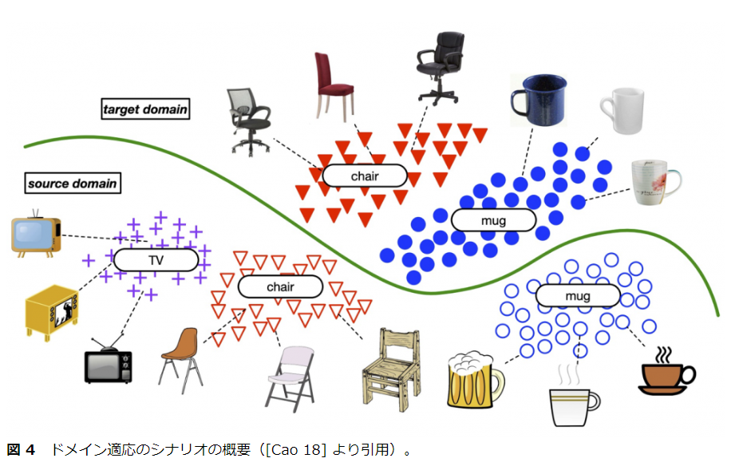
ドメイン適応(domain Adaptation)
ドメイン適応（domain adaptation）
学習時の訓練データ（Source domain）と推論時のデータ(Target domain)でドメイン（取得条件）が異なる場合、一般的に悪くなる
このドメインが変化する場合でも推論をうまく行えることを目指す

Slide 7
DA
Divergence ベース DA [Sun 16, Yan 17, Kang 19]
Source と target データの分布間の divergence 基準を最小化することにより、ドメイン不変の特徴表現を学習できる
敵対的学習ベース DA [Liu 16, Tzeng 17, Pei 18]
Discriminator のモジュールが訓練パイプラインに導入され、あるサンプルが source ドメインと target ドメインのどちらに属するか識別できるように学習される
再構築ベース DA [Ghifary 16, Yoo 16, Hoffman 18]
Image-to-image translation の理念に基づいて、再構築ベース DA は補助的な再構築タスクを学習することで、各ドメインで共有される特徴表現を構築する

Slide 8
ドメイン一般化（DG）
目に見えないターゲットドメインをうまく一般化できる複数のソースドメインからの表現に対応する
方法
ドメイン不変表現の学習
メタ学習
データ摂動ベース

Slide 9
データの摂動
入力空間におけるデータの摂動は、間違った相関を軽減してモデルの一般化を改善するための多様な画像を生成
例
２つの特徴量のインスタンスを線形補間して合成したモデルの一般化を改善
Manifold Mixupは、画像レベルから特徴レベルまで線形補間

Slide 10

提案手法
DGは以下の定式を解決することになる
xは入力特徴、yは予測ラベル、θはモデル
Eは期待値、lは損失関数
Ptarはターゲットドメインの確率分布

Slide 11

提案手法
DGにとっての課題はターゲットドメイン分布Pが利用できない
ソースドメインからすべてのデータをマージして、ロスを最小限に抑える経験的リスク最小化(ERM)からアプローチ
Psrcは訓練データ全体の経験的分布

Slide 12

提案手法
ERMベースの手法はOODに対するロバスト性に欠けている
最悪の場合でのDGを定式化
Dは確率分布空間上の距離
架空のターゲット分布Pから領域から距離p離れている場合、領域シフトに対して良好なパフォーマンスを得る

Slide 13
提案手法
生成モデルを使うオフラインの2段階のトレーニング手順ではコストが高い
オンラインの1段階フレームワークであるCross Contrasting Feature Perturbation Framework（CCFP）を提案

Slide 14
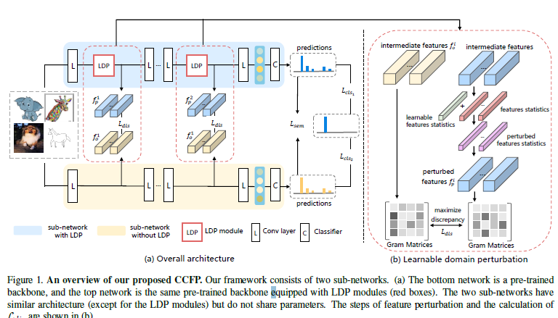
CCFP
概要図

Slide 15

CCFP
学習可能な摂動領域を利用して、架空のターゲット分布を表す摂動特徴を計算
Psrcは潜在的なソースドメイン分布, Pはソースドメインの潜在的な空間
Notes:
ドメインシフトpの適切な大きさ。式３のガンマに伴うラグランジュ緩和とみなす

Slide 16

LDP
AdaIN
入力特徴xの特徴量をスタイルイメージの特徴量に置き換える

Slide 17

LDP
LDP
線形補間や不確実性モデリングではドメインの転送が制限
学習可能なドメイン摂動（LDP）を設計

Slide 18

Gram-based Domain Disscrepany Metric
グラム行列ベースの指標
ドメインの不一致による損失

Slide 19
意味的一貫性制約
最終的な分類子の予測間のL2ノルムを最小化
最終的な損失

Slide 20
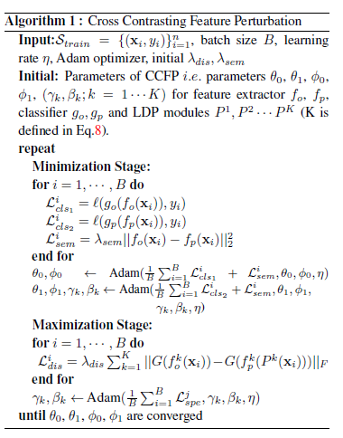
提案手法（アルゴリズム）

Slide 21
評価
DomainBedベンチマークの7つのマルチドメイン画像分類タスク
Colored MNIST
Rotated MNIST
PACS
VLCS
Office-Home
Terra Incognita
DomainNet

Slide 22
評価
データセットはトレーニングサブセットと検証サブセットで8:2
Training-domain validation set
Leave-one-out cross-validation
Test-domain model set (oracle)

Slide 23
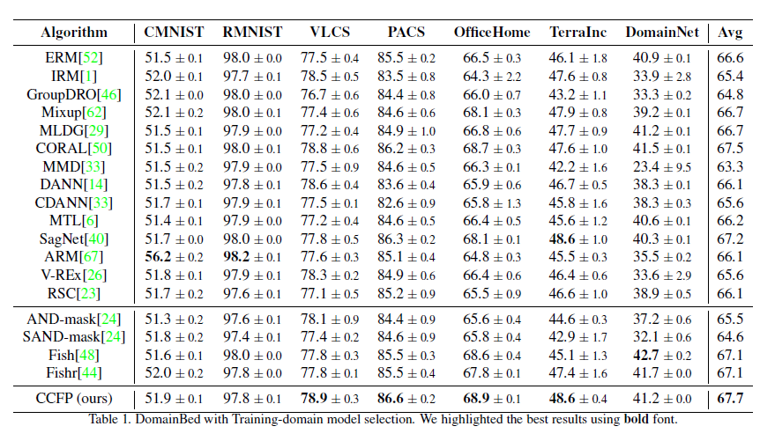
評価
ドメインの相関関係はd=90%, 80%, 10%

Slide 24
評価
ハイパーパラメータ（HP）検索
20回の試行でDomainBedからハイパーパラメータ分布をランダム検索
CCFPは２つのハイパーパラメータに依存しており、0.1~10の範囲で探す
ImageNetで事前学習し、ResNet-50でFT

Slide 25
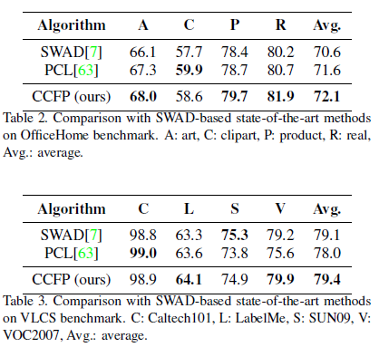
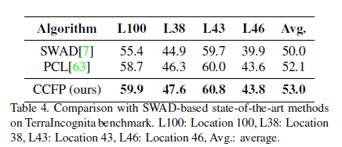
結果
ドメイン汎化手法との比較

Slide 26
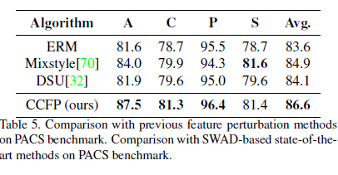
結果
従来の特徴摂動手法との比較

Slide 27
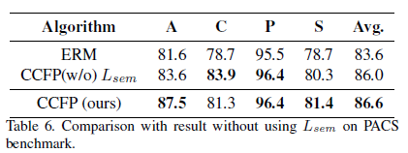
アブレーション研究
式10の損失を使わずに実行

Slide 28
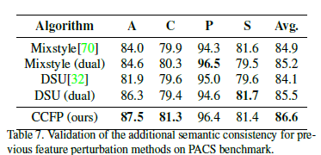
アブレーション研究
式10のLdisを削除

Slide 29
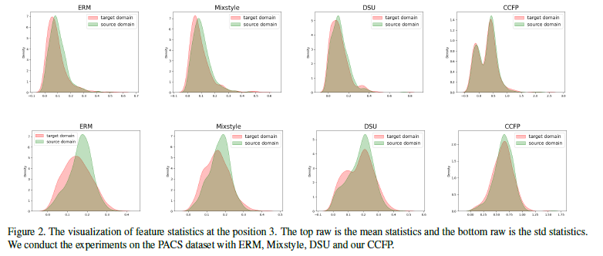
アブレーション研究
中間層の特徴量の変化

Slide 30
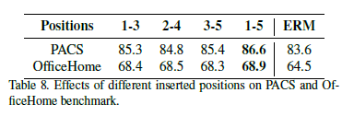
アブレーション研究
LDPの挿入位置による影響

